Slide 1
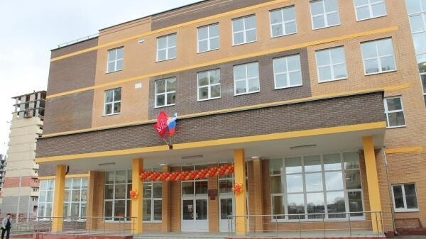
Литературный атлас: сколько языков в школе
Выполнила: ученица 8 Г класса
Гукасян Аревика Сергеевна
Руководитель: Вирясова Нина Николаевна,
учитель высшей квалификационной категории

Slide 2
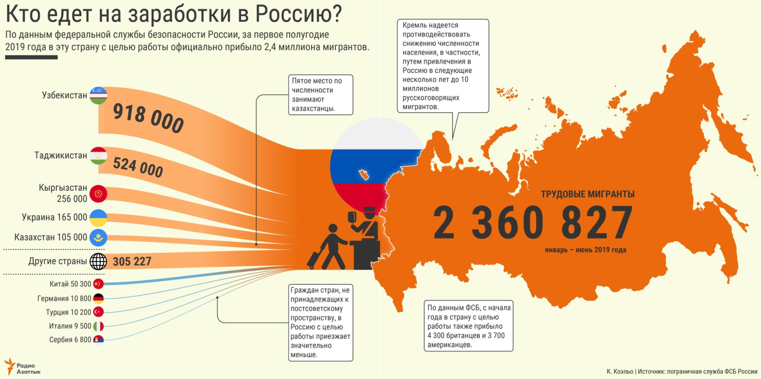
Актуальность. С каждым годом Россия принимает все больше мигрантов из других стран. Прибывающие мигранты, как правило, недостаточно хорошо владеют русским языком. Не знают русского языка и их дети, которым предстоит расти и получать образование в русскоязычной среде. Эти дети вынуждены посещать общеобразовательные школы, где русский язык преподается в соответствии с государственной программой, рассчитанной на детей-носителей языка, в результате чего они испытывают трудности и не усваивают необходимый минимум знаний, что лишает их возможности в дальнейшем получить хорошее образование.
За 2020 год более 3 млн.мигрантов в Россию

Slide 3
Цель: выявление проблем в обучении детей мигрантов в русскоязычной школе и определить какие пути имеются в школе для максимально социализации, социокультурной адаптации детей мигрантов в поликультурной среде, творческого развития личности обучающихся.
Задачи:
проанализировать уровень проблемы в своей школе, провести анкетирование с целью узнать численность детей мигрантов
уточнить мероприятия, которые проводятся в школе для улучшения этой проблемы
войти в состав школьного актива (совет старшеклассников)
помогать детям мигрантам.

Slide 4
.
Практическую значимость проекта.
По результатам всех проделанных мероприятий максимально помочь в адаптации детей мигрантов и на успешность их обучения в школе.
Объект исследования - социальная адаптация детей из семей мигрантов в школе.
Предмет исследования - условия социальной адаптации ребенка из семьи мигрантов
Гипотеза - правильный подход учителей, администрации, родителей к вышесказанной проблеме улучшает более быструю адаптацию детей мигрантов к обучению в русскоязычной школе.

Slide 5
.
Анкетирование: в анкетировании участвовало 243 ученика (7кл), из которых мы выявили языки на котором говорят дети. В школе обучается 2429 учеников, если их проанализировать, то результаты будут масштабней.

Slide 6
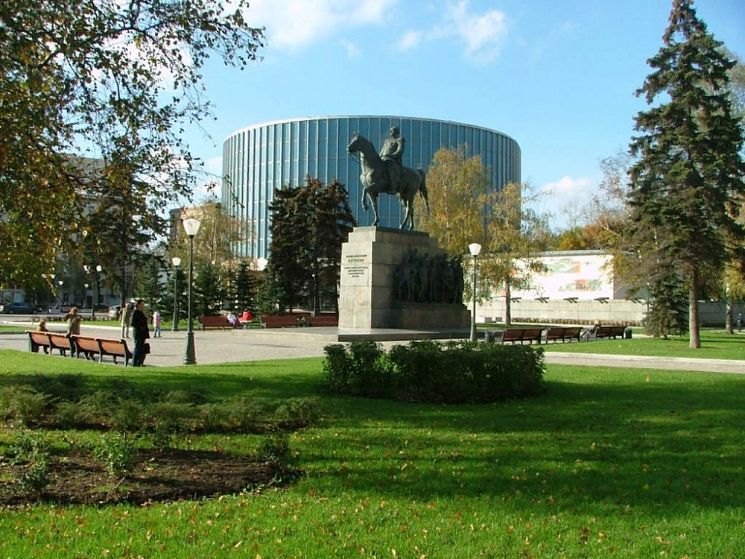
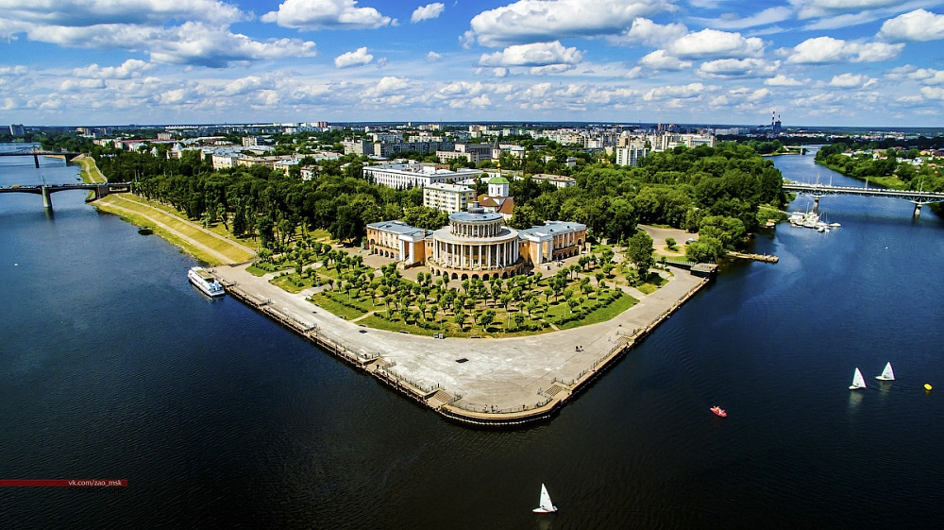
Воспитательная работа.
- Курс социально-культурной адаптации в рамках дополнительного образования
- Образовательная экскурсионная программа "Дороги победы», историческое направление.
Музей-панорама Бородинская битва
г. Тверь ― г. Торжок

Slide 7
Психолого-педагогическое сопровождение:
- Диагностическая работа с детьми и их родителями.
- Просветительская работа, коррекционно-развивающие занятия с психологом, социальным педагогом.
- Психологический мониторинг.
- Психологические тренинги с родителями и детьми. Занятия – тренинги с классом, направленные на сплочение коллектива.
- Индивидуальные консультации с завучами по учебно-воспитательной работе.

Slide 8
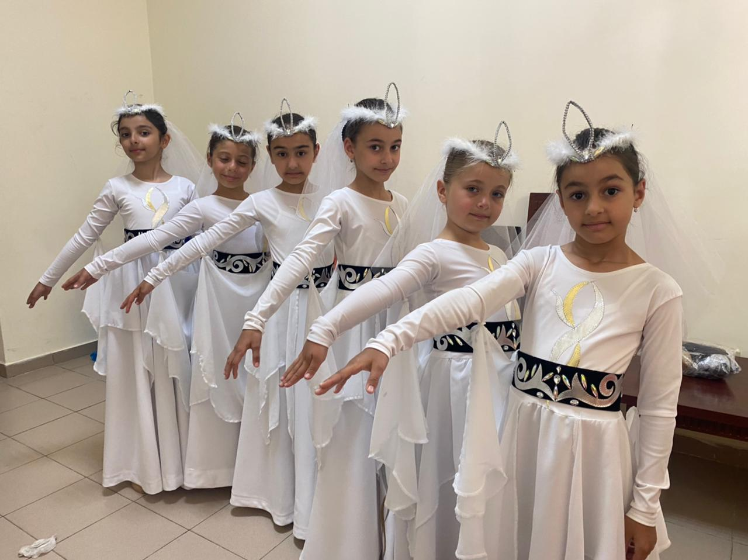
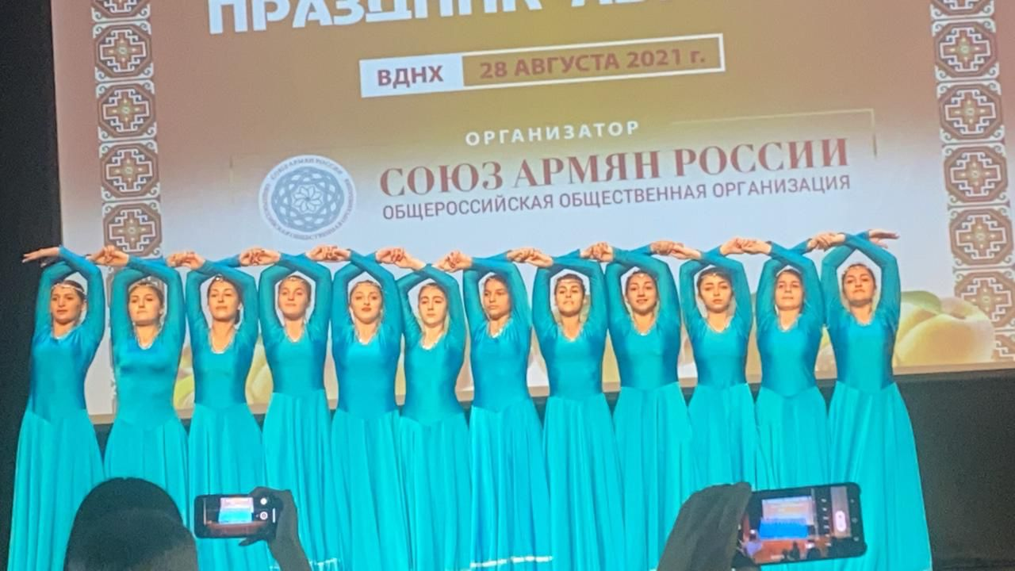
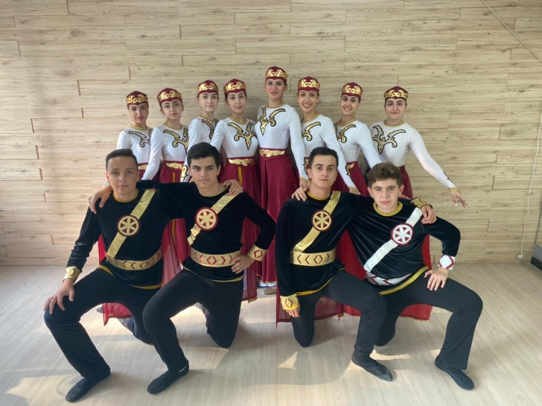
- Ежегодное школьное мероприятие "Венок традиций», на котором дети-мигранты могут рассказать о своей культуре через музыкальный национальный танец, песню. Также познакомить с национальной кухней, одеждой, бытом и тд.

Slide 9
.
Ожидаемые результаты:
- Усвоение детьми-мигрантами основных культурных традиций и особенностей общения страны проживания.
- Повышение речевой культуры детей мигрантов.
-Формирование позитивного уважительного отношения к многообразию культур и их представителям на основе усвоения знаний об иных культурах, осознания различий и сходств, общего и особенного между культурами, традициями, образом жизни.
- Сплочение школы с детьми-мигрантами для решения проблем обучения, социализации и плодотворного сотрудничества.

Slide 10
.
Выводы:
--мы выяснили, что проблема обучения детей-мигрантов в школах актуальна
- по результатам анкетирования видно, что миграция в нашей школе тоже достаточно большая и требует отдельного внимания со стороны администрации и родителей
- мы составили памятки для учителей, с целью обратить внимание на национальные особенности некоторых национальных групп.
- помогаем в совете старшеклассников детям-мигрантам по социализации среди школьников, привлекаем в коллективные дела, мероприятия.
- узнали какая в школе есть помощь детям-мигрантам. К сожалению нет систематической работы в этом направлении.

